Slide 1
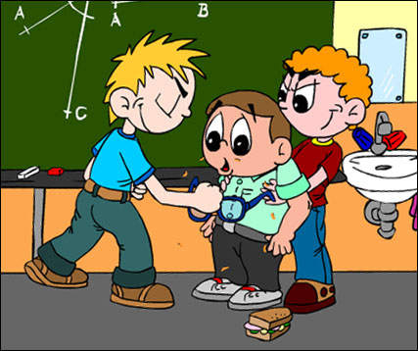
Dobrý den šesťáci, dnes se zaměříme na nové téma – Šikana Prezentaci si pozorně projděte a udělejte zápis do sešitu. Š.P.

Slide 2
Obsah
Úvod
Vnější charakteristika šikany
Projevy šikanování
Nápravná opatření školy

Slide 3
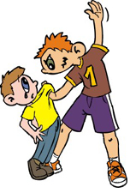
1. Úvod
Šikanování je mimořádně nebezpečná forma násilí (agrese), která ohrožuje naplňování zásad a cílů vzdělávání ve škole a školském zařízení.

Slide 4
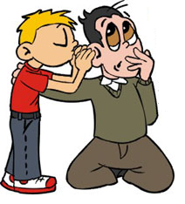
2. Vnější charakteristika šikany I.
Šikanování je jakékoliv chování, jehož záměrem je ublížit, ohrozit nebo zastrašovat žáka, případně skupinu žáků.
Zahrnuje jak fyzické útoky např. v podobě bití, vydírání, loupežení, poškozování věcí, tak i útoky slovní v podobě nadávek, pomluv, vyhrožování či ponižování.
Šikana se projevuje i v nepřímé podobě jako demonstrativní přehlížení a ignorování žáka či žáků třídní nebo jinou skupinou spolužáků.
→ Povinností žáků je oznámit
jakákoliv podezření šikany
Zdroj: <http://www.zachranny-kruh.cz>

Slide 5
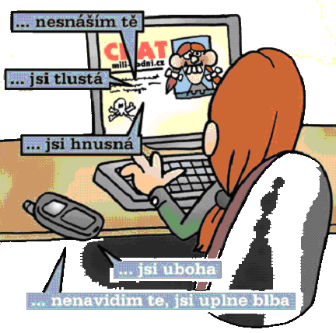
2. Vnější charakteristika šikany II.
Kyberšikana je jednou z forem psychické šikany
Jedná se o zneužití ICT, telefonů a internetu k takovým činnostem, které mají někoho záměrně ohrozit, ublížit mu.
Zdroj: <http://psychickeobtezovani.webnode.cz/>

Slide 6
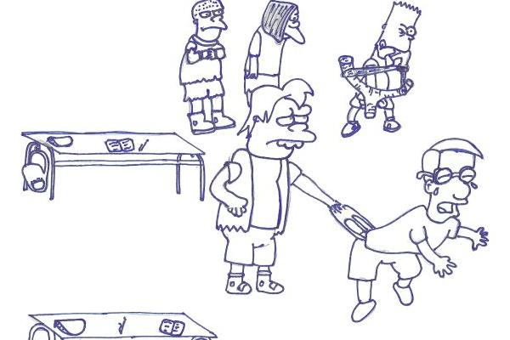
3. Projevy šikanování I.
Šikanování má ve svých projevech velice různou podobu.
Mezi základní formy šikany podle typu adrese patří:
Fyzická agrese – přímá a nepřímá
Krádeže, ničení majetku oběti, atp.
Psychická agrese
Verbální šikana, kyberšikana
Smíšená šikana
Kombinace psychické a fyzické šikany
Zdroj: <http://svethomeopatie.cz>

Slide 7
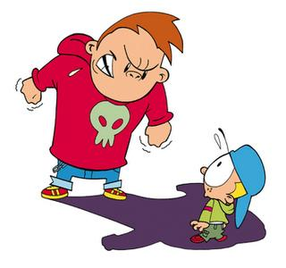
3. Projevy šikanování II.
Podstatnou vlastností šikany je skrytost.
Z tohoto důvodu je důležité umět rozpoznat přímé a nepřímé signály šikany.
Zdroj: <http://www.naseinfo.cz>

Slide 8
Projevy šikanování III.
Přímé varovné signály šikany např.:
Posměšné poznámky, nadávky, ponižování, …
Kritika žáka, výtky na jeho adresu
Příkazy, které žák dostává od jiných spolužáků
Nátlak na žáka, aby dával věcné nebo peněžní dary
Honění, strkání, šťouchání, rány, kopání, které třeba nejsou zvlášť silné, ale je nápadné, že je oběť neoplácí
Zdroj: <http://zsadolfovice.cz>

Slide 9
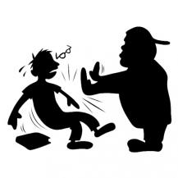
3. Projevy šikanování IV.
Nepřímé varovné signály šikany např.:
Žák je o přestávkách často osamocený, nemá kamarády
Při týmových sportech bývá jedinec volen do družstva mezi posledními
Při přestávkách vyhledává blízkost učitelů
Působí smutně, nešťastně, stísněně, mívá blízko k pláči
Jeho školní prospěch se někdy náhle a nevysvětlitelně zhoršuje
Zašpiněný nebo poškozený oděv
Stále postrádá nějaké své věci
Odmítá vysvětlit poškození a ztráty věcí nebo používá nepravděpodobné výmluvy
Zdroj: <http://www.readersdigest.cz>

Slide 10
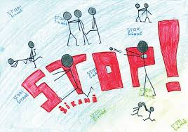
4. Nápravná opatření školy
Škola má k dispozici pro zastavení násilí agresorů běžná, ale i mimořádná nápravná opatření.
Při šikanování připadají v úvahu:
výchovná opatření (napomenutí a důtka, podmínečné vyloučení)
snížení známky z chování
převedení do jiné třídy
vyloučení ze školy
individuální výchovný plán
pro agresora
návrh ředitele školy orgánu sociálně-právní ochrany na zahájení práce s rodinou
Zdroj: <www.hradeckralove.org>

Slide 11
Děkuji za pozornost

Slide 12
Zápis do sešitu
Šikana
Šikanování je mimořádně nebezpečná forma násilí (agrese).
Šikanování je jakékoliv chování, jehož záměrem je ublížit, ohrozit nebo zastrašovat žáka, případně skupinu žáků.
Zahrnuje:
a) fyzické útoky např. v podobě bití, vydírání, loupežení, poškozování věcí,
b) psychické útoky slovní v podobě nadávek, pomluv, vyhrožování či ponižování.
→ Povinností VŠECH je oznámit jakákoliv podezření šikany!!!
Šikanování má ve svých projevech velice různou podobu.
Mezi základní formy šikany podle typu adrese patří:
Fyzická agrese – přímá a nepřímá (přehlížení a ignorování )
Krádeže, ničení majetku oběti, atp.
Psychická agrese
Verbální šikana, kyberšikana
Smíšená šikana
Kombinace psychické a fyzické šikany

Slide 13
Seznam použitých zdrojů
Obsahový materiál:
Věstník
Obrazový materiál převzat z www:
http://www.hradeckralove.org
http://www.kafe.cz
http://www.naseinfo.cz
http://www.psychickeobtezovani.webnode.cz
http://www.readersdigest.cz
http://www.svethomeopatie.cz
http://www.zachranny-kruh.cz
http://www.zsadolfovice.cz
http://www.zssochora.cz

